Slide 1
«АРХИТЕКТУРА КЛАССИЦИЗМА»
Цель: знакомить детей с архитектурой классицизма.
Задачи:
Образовательные:
-формировать представление детей об архитектуре.
-обучать детей отличать постройки выполненные в стиле классицизма, узнавать элементы.
Развивающие:
-формировать понимание, что такое архитектура;
-способствовать развитию мышления;
-развивать мелкую моторику.
Воспитывающие:
- воспитывать интерес к искусству в окружающем мире.
Виды деятельности: конструктивная.
Методы: наглядный, практический, словесный.
Методические приемы: демонстрации и показа способов действий.
Материалы: демонстрационный материал; конструктор.

Slide 2
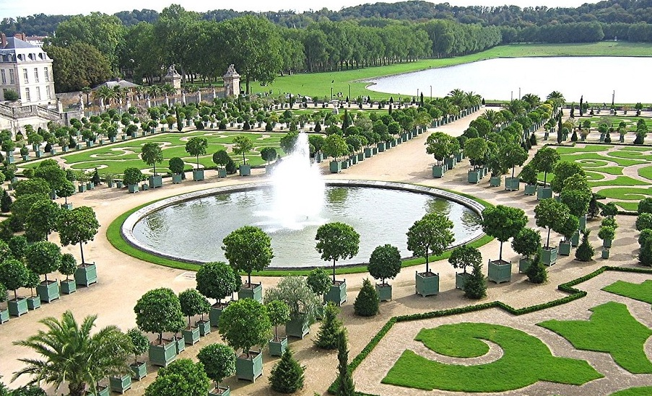
АРХИТЕКТУРА — есть повсюду, она окружает нас, мы гуляем вокруг нее и любуемся ей, мы ходим рядом с ней, заходим в сооружения архитектуры, живем в ней. Это все здания и сооружения, для жизни и деятельности человека.

Slide 3
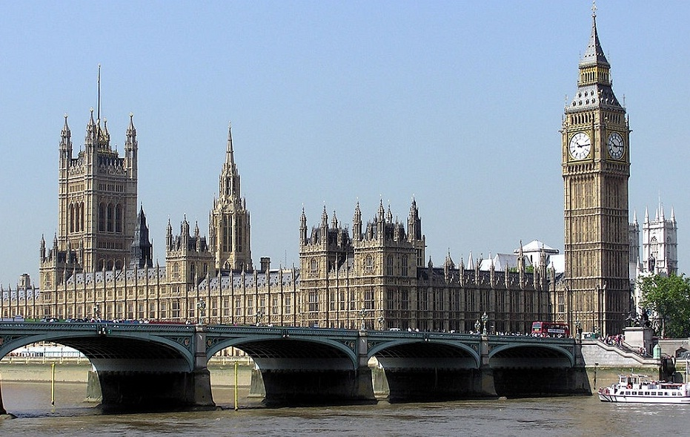
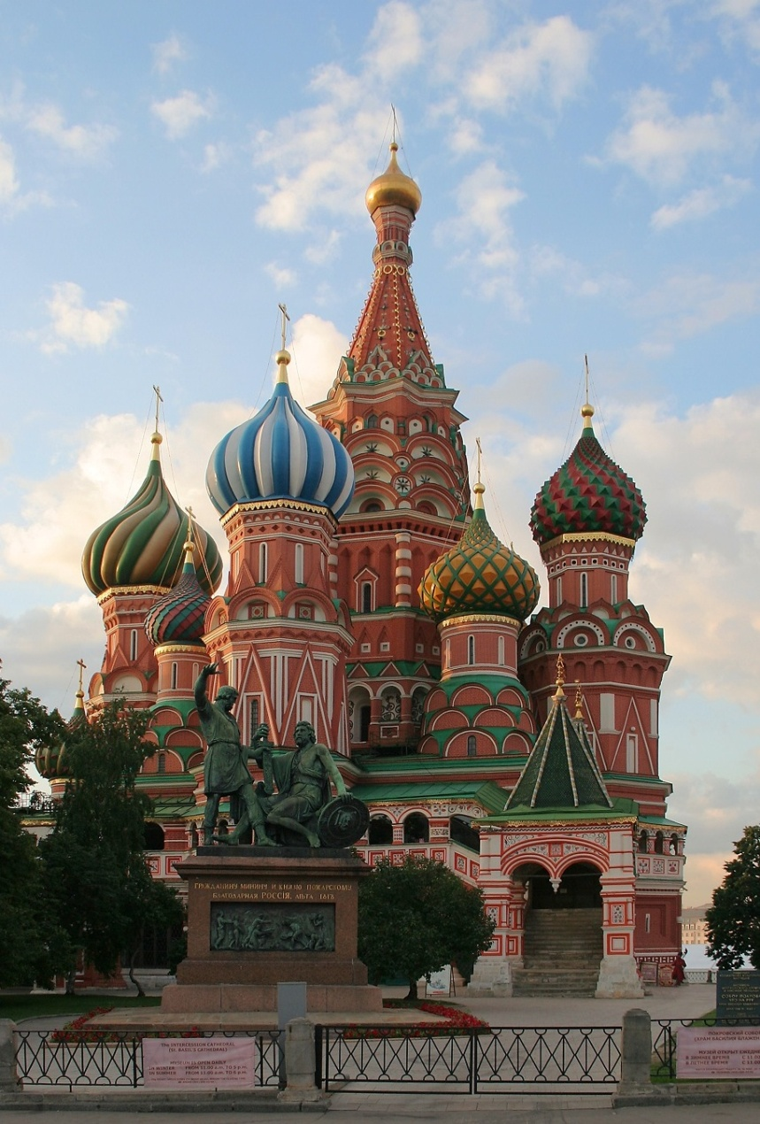
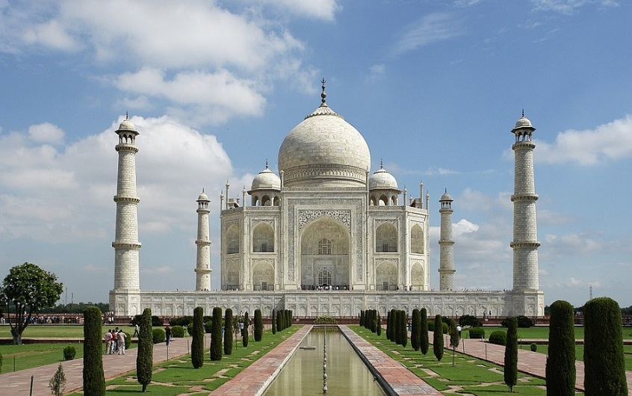
АРХИТЕКТУРА

Slide 4
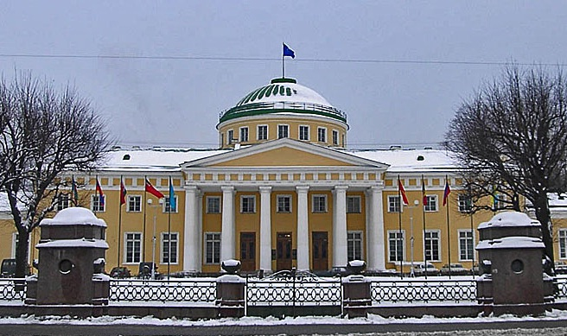
АРХИТЕКТУРА КЛАССИЦИЗМА - Простые, строгие геометрические формы (фигуры). - Порядок, четкая последовательность вертикальных и горизонтальных элементов. Вертикальная часть – колонны и горизонтальная – антаблемент. - Предпочтение прямым линиям.

Slide 5
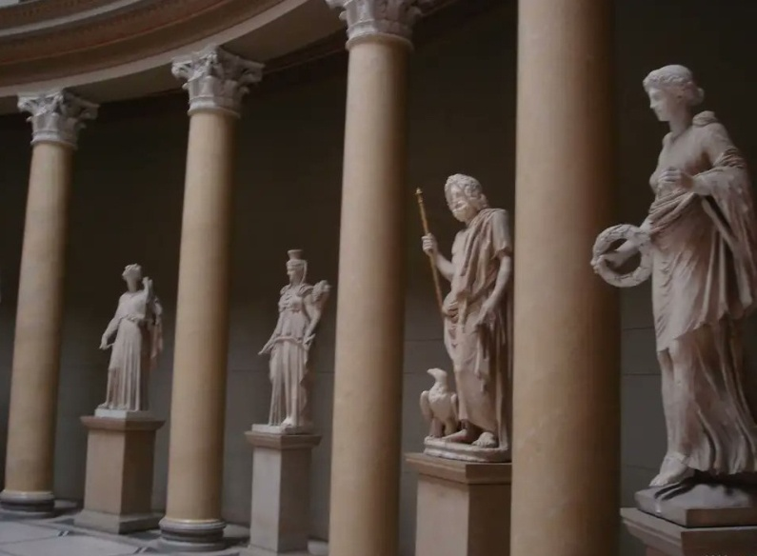
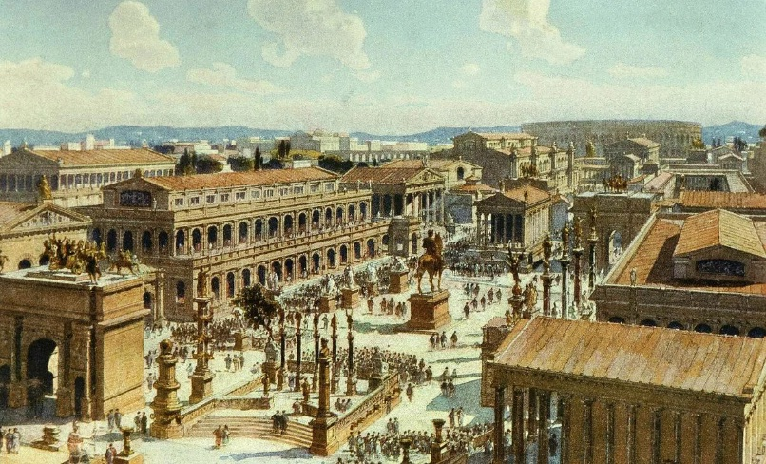
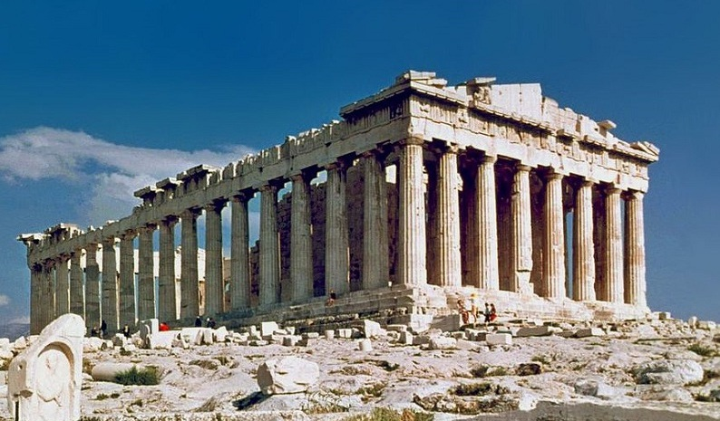
Образцом для КЛАССИЦИЗМА были искусства и
строения Древней Греции и Древнего Рима.

Slide 6
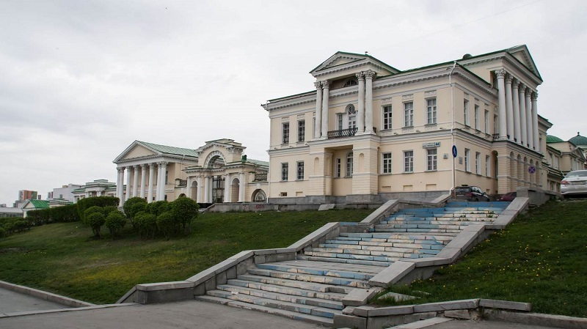
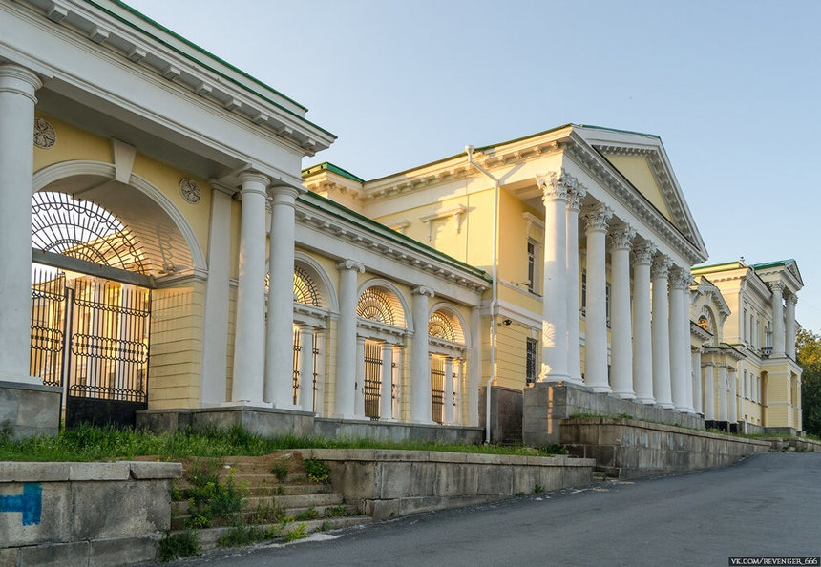
В начале XIX века по всей территории огромной империи России строятся похожие храмы, общественные здания и даже частные дома. Как один из признаков единства и мощи Российской Империи.
Стилевая архитектура на Южном Урале появилась во второй трети XVIII века

Slide 7
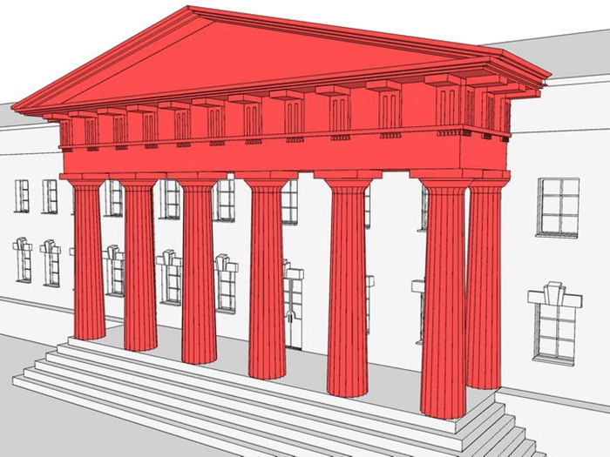
ПОРТИК (лат. porticus) —
крытая выступающая галерея (колоннада),
перекрытие которой (треугольник) опирается на колонны,
поддерживающие его. Открата с одной или трех сторон.

Slide 8
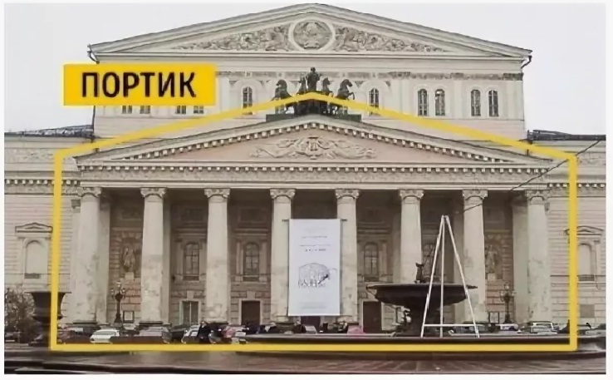

Slide 9
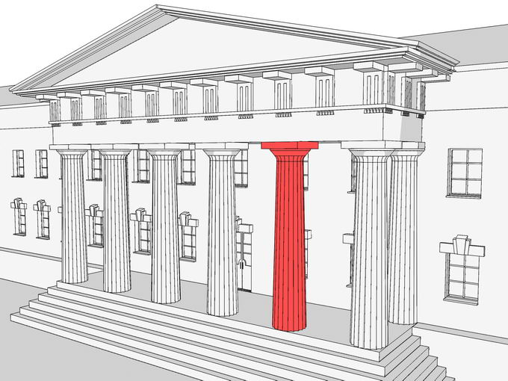
КОЛОННЫ – выразительная часть портика, основной вертикальный элемент ствол имеет небольшое расширение в нижней части, а кверху сужается.

Slide 10
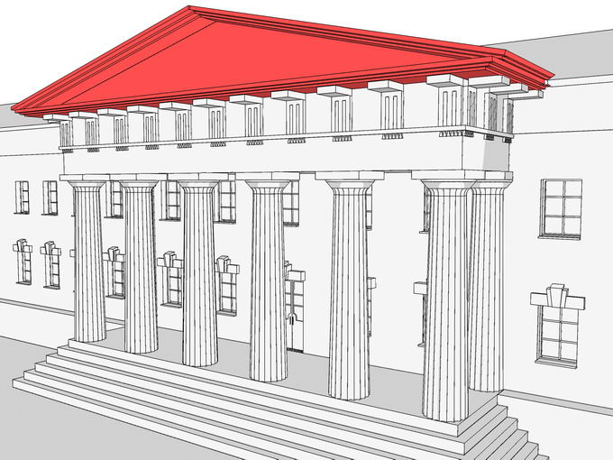
ФРОНТОН — треугольное завершение фасада здания, портика,
колоннады, ограниченное по бокам и у основания.

Slide 11
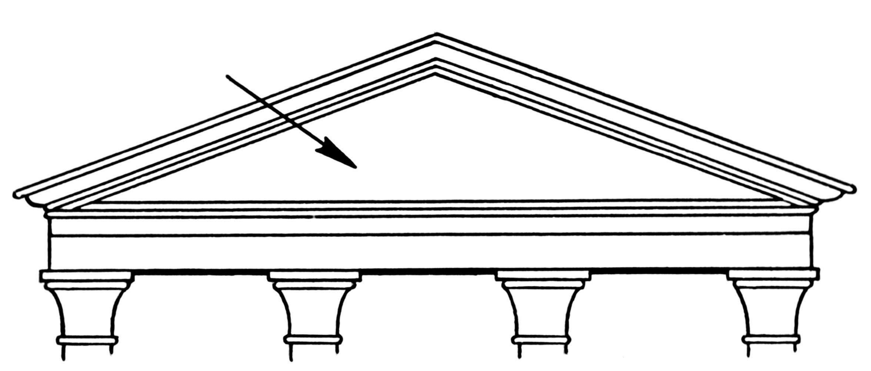
ФРОНТОН

